Slide 1
MK6 与 XX-A5 对比（内部文件）

Slide 2
整体性能实测对比
对比各项参数的实测表现
内部文件，不可外传

Slide 3
整机性能评分
机型 | 整机性能 | 电气 | 油路 | 机械 | 总评分
JM168-MK6 |  |  |  |  | 16
XX160-A5 |  |  |  |  | 5

Slide 4
各个参数调到 99% 时实测速度对比
MK6 在各项生产速度参数上，都拥有明显的优势
XX-A5 在溶胶转速上有少许优势，但代价是非常低的溶胶扭矩（即靠降低排量来硬性增加速度）
 | 单位 | XX160-A5 | JM168-MK6
最高实测锁模速度 | mm/s | 768 | 817 (+6%)
最高实测开模速度 | mm/s | 1,242 | 1,313 (+6%)
最高实测射胶速度 | mm/s | 98 | 108 (+10%)
最高实测熔胶速度 | rpm | 233 | 224 (-4%)
最高实测调模速度 | mm/s | 1.7 | 2.5 (+50%)

Slide 5
MK6 何以做得到？
Precision Hydraulics®
（精确液压技术）

Slide 6
精确液压技术®
快而准
(JM168-MK6 的干循环时间只有 1.9 秒)
新世代电脑控制软件配合最先进的日本油路设计
由日本资深工程师团队使用最先进的液压模拟软件开发
第三代伺服技术的加强更新：由 3G 迈进 4G
完全杜绝不必要的压差发生
稳如磐石
(在高速运行时，全机没有一丝抖动与液压冲击)
超高重复精度
(误差 < 0.05%)

Slide 7
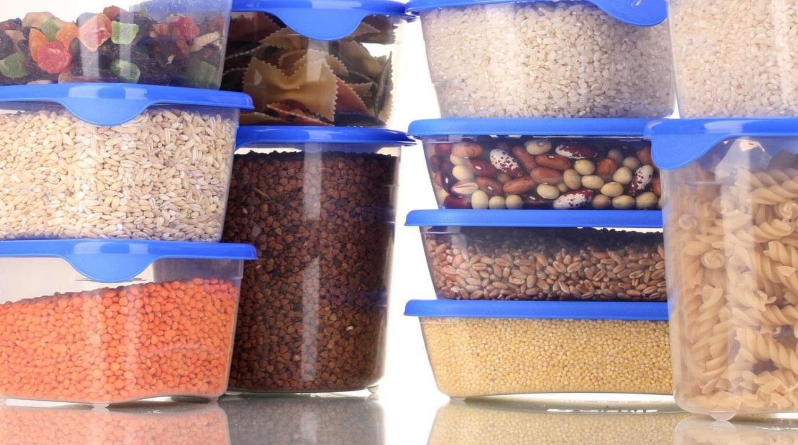
射胶功能对比
详细对比射胶方面的 功能及参数
内部文件，不可外传

Slide 8
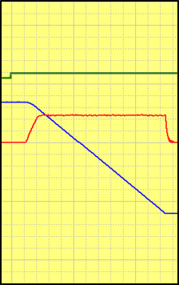
射胶加速响应 (0 → 99%)
520ms
220ms
0-99% 射胶加速响应曲线
响应以小为佳
速度以平滑、无波动、无超调为佳
指令
XX160-A5
JM168-MK6
速度
位置

Slide 9
射胶加速响应的重要性
JM168-MK6
XX160-A5
说明
响应类似于跑车 0-100kmh 加速时间，需要强劲动力及良好的调校
良好的加速响应时间，可以缩短生产周期，提高生产效率
良好的加速响应对于薄壁以及高难度制品等有明显优势
速度
(0 → 99%)
220ms
520ms
时间

Slide 10
射胶压力控制
以平滑、无波动、无超调为佳
压力控制对于制品质量至关重要
特殊材料（改性工程塑料等）对压力波动非常敏感
压力稳定对良品率有绝对性影响
MK6 通过多方优化达到超低射胶启动压力
XX160-A5
JM168-MK6

Slide 11
射胶启动压力及压差
启动压力及压差以小为佳
启动压力及压差是无功用的浪费能源、还需要更多电力驱动冷却水塔
启动压力及压差越大，能源效益越小，节能减排功能越差
MK6 的精确液压技术®基本上杜绝压差、启动压力最小
24
损耗
55%
压差（巴）
20
10
启压（巴）
启压（巴）
XX160-A5
JM168-MK6

Slide 12
射胶压力
188
MPa
15%
射胶压力以大为佳
射胶压力充足则制品质量稳定，良品率高
163
MPa
XX160-A5
JM168-MK6

Slide 13
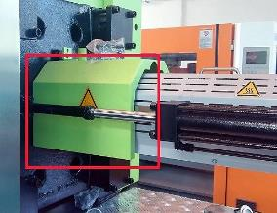
射咀护罩设计
取消透视窗
有透视窗
XX160-A5
JM168-MK6
不利操作
方便操作

Slide 14
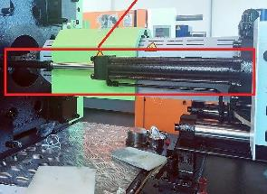
射移油缸设计
横向双射移
斜排双射移
XX160-A5
JM168-MK6
不方便操作
受力均匀、更平稳
操作方便

Slide 15
射台底座设计
传统导柱
线性导轨
XX160-A5
JM168-MK6
不利高速射胶
射胶平顺迅速

Slide 16
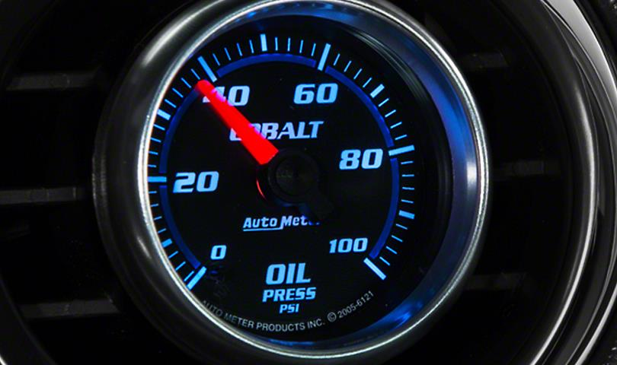
保压功能对比
详细对比保压段的 功能及参数
内部文件，不可外传

Slide 17
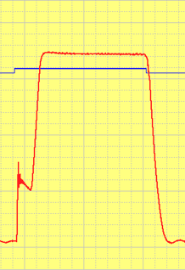
保压压力响应 (0 → 99%)
490ms
270ms
0-99% 保压响应曲线
保压稳定及响应快速对制品的良品率至关重要
响应以小为佳
压力以平滑、无波动、无超调为佳
XX-A5 的保压压力出现异常波动
XX160-A5
JM168-MK6
压力
指令

Slide 18
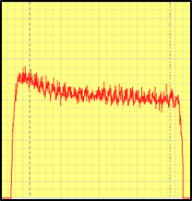
稳态压力控制
以平滑、无波动、无超调为佳
XX-A5 压力波动范围极大
MK6 的精确液压技术®经过特殊调校，稳态压力稳定准确，波幅小
精确压力控制对高精密、高光等对射胶压力控制要求高的制品有明显优势
XX160-A5
JM168-MK6

Slide 19
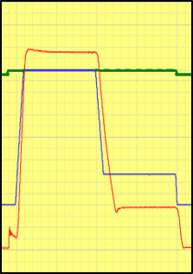
保压切换压力响应
专利技术
以平滑、无波动、无超调为佳
保压压力切换精确迅速对于多段保压精度要求高的制品有明显优势
射胶指令
XX160-A5
JM168-MK6
压力
压力指令

Slide 20
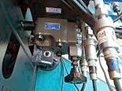
背压控制
人手操作
数控、方便、精确
XX160-A5
JM168-MK6
手调式背压阀
数控背压阀

Slide 21
熔胶功能对比
详细对比熔胶的功能及参数
内部文件，不可外传

Slide 22
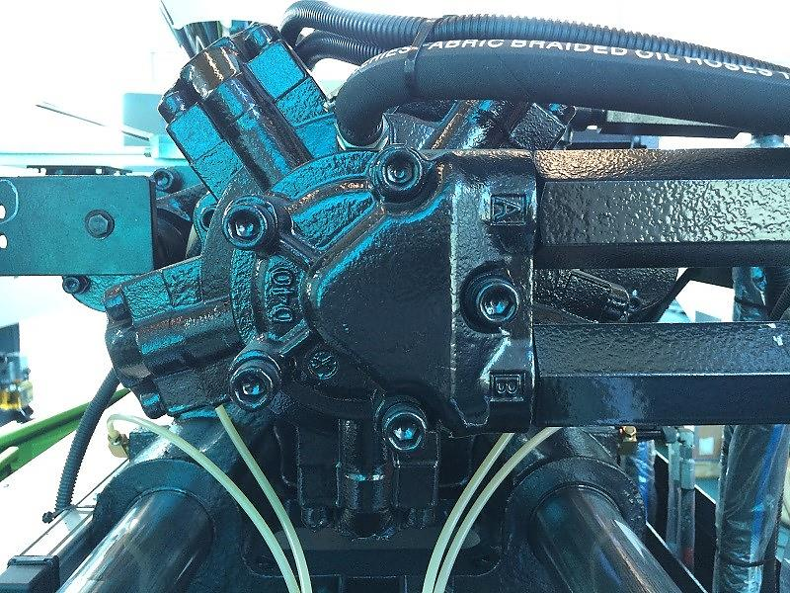
熔胶马达排量与扭矩
力气低！
熔胶快，力气够
XX160-A5
JM168-MK6
品牌: 帕克兰
排量: 400cc
单位扭矩: 56 Nm
品牌: 中意液压
排量: 500cc
单位扭矩: 80 Nm

Slide 23
熔胶扭矩
机型 | 螺杆直径 | 马达排量 | 单位扭矩 | 最大压力 | 最大 输出扭矩
JM168-MK6 | 46mm | 500cc | 8 | 175 巴 | 1,400
XX160-A5 | 48mm | 400cc | 5.6 | 175 巴 | 980
30%
XX-A5 靠降低排量来硬性增加速度，
代价是极低的扭矩，不利生产工程塑料。

Slide 24
电热最大功率
12.9
kW
电热最大功率以大为佳
电热功率不足则熔胶功能受损，影响熔胶质量（尤其是生产周期短）
电热功率不足则熔胶时间过长，影响周期时间
18%
10.9
kW
XX160-A5
JM168-MK6

Slide 25
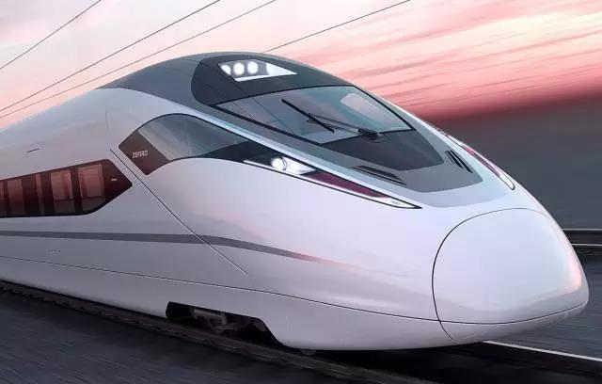
锁模功能对比
详细对比模板及机铰的设计、
功能及参数
内部文件，不可外传

Slide 26
哥林柱内距
470 mm
460 mm
470 mm
460 mm
XX160-A5
JM168-MK6

Slide 27
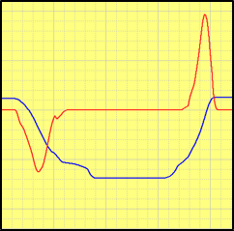
干循环时间
日本技术
机铰及油路设计
干循环时间以小为佳
动作以平滑、无波动、无超调为佳
MK6 的日本技术机铰及油路设计，加上出色的运动控制（日本电脑控制器），使机器可达到极速状态，提高生产效率
2.7 秒 (+42%)
1.9 秒
XX160-A5
JM168-MK6
开／合模速度
模板位置

Slide 28
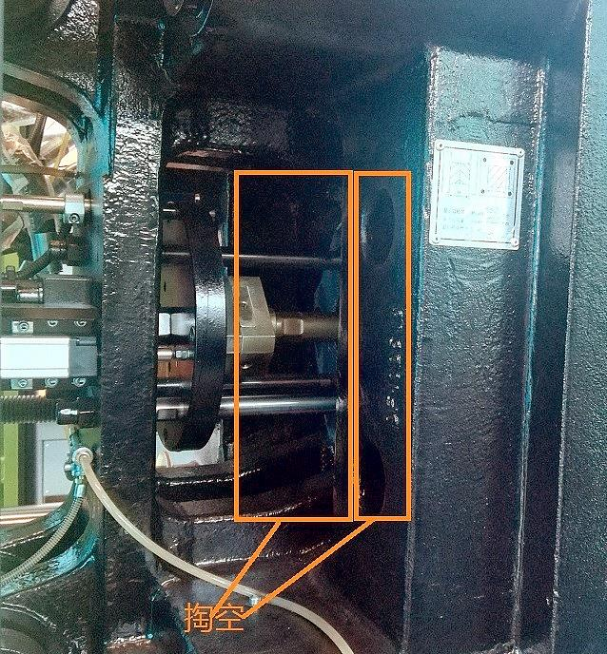
模板结构
变形度大
不变形
XX160-A5
JM168-MK6
模板中心掏空
实厚只有：70mm
实心模板
厚度：142 mm

Slide 29
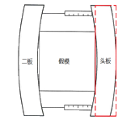
模板变形度
变形度以小为佳
过份变形容易构成飞边
XX-A5 模板强度不够，变形度巨大
0.314mm
0.15mm
XX160-A5
JM168-MK6

Slide 30
哥林柱四点变形均匀度
日本技术特殊设计
哥林柱四点变形不均匀，制品容易产生内应力，翘曲、披锋等问题
MK6 的特殊机铰设计（日本技术）保证四点完全同步，绝对平行
XX160-A5
JM168-MK6
> 10%
1-10%
< 1%

Slide 31
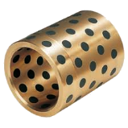
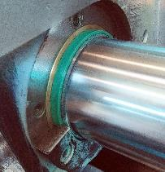
二板轴套
自润滑含油轴承
石墨铜套
铜套
XX160-A5
JM168-MK6
没有自润滑效果
动作顺滑、不磨损

Slide 32
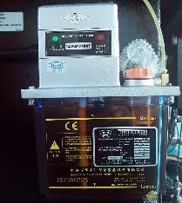
润滑油压力检测开关
检测不良
检测好
XX160-A5
JM168-MK6
安装在油壶内
只能检测出口压力
安装在末端

Slide 33
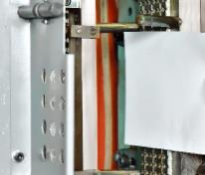
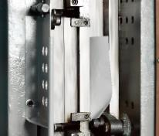
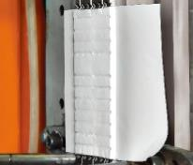
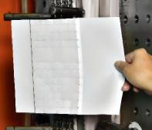
MK6 – “A4 纸” 模具保护功能
将一张 A4 纸放到模板中间
以 99% 速度及压力锁模！
MK6 提供超强模具保护：一张 A4 纸，在 99% 锁模速度与压力的时候，仍然可以弹开
精确液压技术®的完美示范
XX-A5 没有类似的模具保护功能
模板即使弹开并报警
A4 纸丝毫无损！

Slide 34
机铰锁死后重开
锁死时长 | 机型 | XX160-A5 | JM168-MK6
1 小时 | 开模压力 | >150 巴 | ＜100 巴
 | 开模状态 | 震动大、响声大 | 平顺
60 小时 | 开模压力 | >160 巴 | ＜100 巴
 | 开模状态 | 震动大、响声大 | 平顺

Slide 35
液压安全阀
XX160-A5
JM168-MK6
没有液压安全阀
不符合国标
完全符合国标及欧盟安全要求

Slide 36
开模行程
450
mm
开模行程以大为佳
开模行程短则不利深腔模具生产
420
mm
XX160-A5
JM168-MK6

Slide 37
顶针力
4.2 吨
4.2 吨
顶针力以大为佳
顶针力小则不利深腔模具生产
XX160-A5
JM168-MK6

Slide 38
调模功能对比
详细对比调模功能
内部文件，不可外传

Slide 39
自动调模功能
机型 | 调模速度 | 设定 锁模力 | 输入模厚
JM168-MK6 | 29 秒 |  | 不需要
XX160-A5 | 77 秒 |  | 需要
注塑机的锁模力与系统压力是复杂的非线性关系，要有经验才能运算
自动调模功能以直接输入锁模力为佳
MK6 与 XX-A5 都可以直接输入锁模力
XX-A5 还需要量度模具厚度并输入，浪费时间

Slide 40
电器对比
详细对比电器用件
内部文件，不可外传

Slide 41
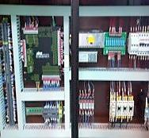
电箱底板
易干扰
抗干扰强
XX160-A5
JM168-MK6
传统电木板
镀锌板

Slide 42
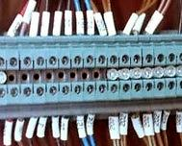
弱电接线端子
XX160-A5
JM168-MK6
传统端子排
弹簧插拔式欧式端子排
抗震动性能好

Slide 43
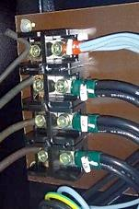
强电接线端子
XX160-A5
JM168-MK6
普通端子座
没触电防护
不符合国标
高端欧式规格端子座
带触电防护功能，符合 IP2X
完全符合国标及欧盟安全要求

Slide 44
安全模块
XX160-A5
JM168-MK6
没有安全模块
不符合国标
德国 Pilz，全球安继第一品牌
完全符合国标及欧盟安全要求

Slide 45
射咀护罩监测开关
XX160-A5
JM168-MK6
没有射咀护罩监测开关
不符合国标
完全符合国标及欧盟安全要求

Slide 46
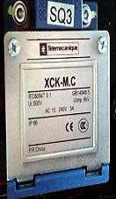
门限行程开关
XX160-A5
JM168-MK6
施耐德限位开关
无强制断开触点
不符合国标
施耐德安全限位开关
带强制断开触点
完全符合国标及欧盟安全要求

Slide 47
动力对比
详细对比动力部分的参数
内部文件，不可外传

Slide 48
油泵马达驱动不跳闸上限动力功率
速度慢，易跳闸 (15kW)
速度快，不跳闸 (22kW)
XX160-A5
JM168-MK6
油泵：50cc
不跳闸上限功率：17.5kW
油泵：64cc
不跳闸上限功率：22kW

Slide 49
伺服器可负荷动力功率对工艺的影响
不同工艺需要不同的功率，如工程塑料以及薄壁制品需要高功率
超过伺服器可负荷的功率上限容易跳闸报警，不能生产高要求的产品
接近伺服器可负荷的功率上限时，伺服器转能效益大大下降，严重影响省电功能
注意：因伺服电机可以低至零转，耗电以实际使用功率计算，与可负荷功率上限无关
工艺要求 输出动力 | 5kW | 10kW | 15kW | 20kW
JM168-MK6
XX160-A5 |  |  |  | 跳闸！ 报警！

